Slide 1

Développement d’une application web d’aide pour la recherche d’emploi des informaticiens
République Islamique de Mauritanie
Honneur-Fraternité-Justice
Projet Django :
Présenté par :
Docteur:
Mohamed Abdel Wedoud Mohamed Beirouk, IE19283
Dr. Mouhamedou Cheikh Tourad
Année universitaire : 2021-2022

Slide 2
PLAN
présentation du projet
Outils d’analyse et de développement
Presentation de l’application
Diagramme de classe
Structure de l’application
Notes:
Analyse des besoins

Slide 3
Présentation du projet
1

Slide 4
► Introduction
► La relation entres les différents acteurs.
►Vulgarization des annonces d’emplois.
► Diversité des annonces d’emplois.
► Assistance et évaluation.

Slide 5
Diagramme de classe
2

Slide 6
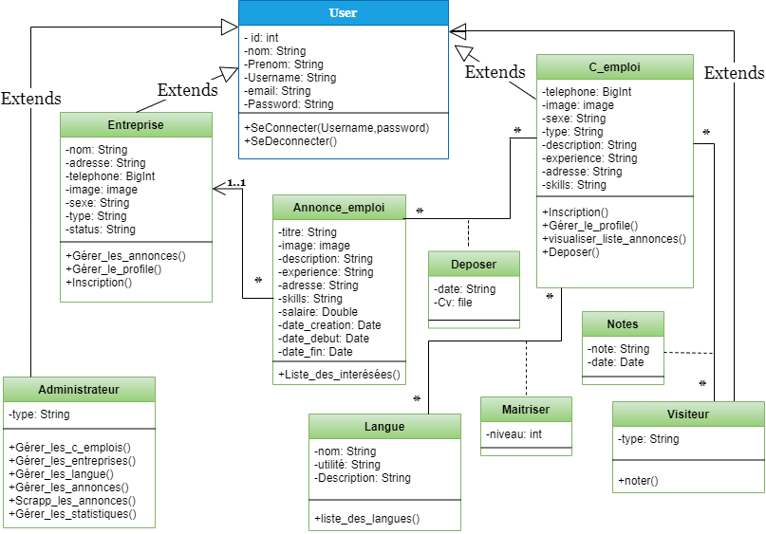

Slide 7
Outils d’analyse et de developpement
3

Slide 8












Technologie

Slide 9
Structure de l’application
4

Slide 10
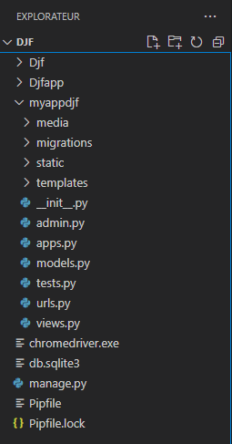
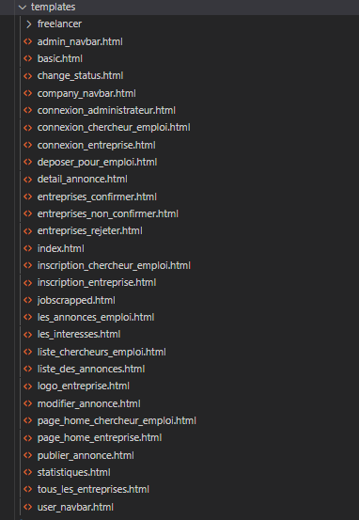

Slide 11
Démonstration de l’application
5

Slide 12
Langues | Matching : Restant ?!
Langue maitrisé | Methode secrum
Posibilite d’ajouter lm a un profil
Rechercher filtrer avance freelancer
Rechercher job list (restant)
Details free lancer
Noter free lancer
Modification navbar (secure)

